Slide 1


Číslo projektu | CZ.1.07/1.4.00/21.1405
Název sady materiálů | Hrátky s angličtinou
Název materiálu | VY_32_INOVACE_12_In the classroom
Autor | Hornová Kajgrová Andrea

Slide 2
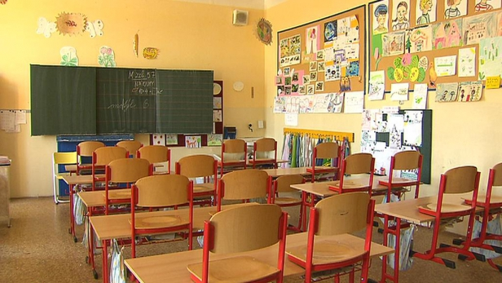
In the classroom
Andrea Hornová Kajgrová

Slide 3
In the classroom
v, ve
třída
ve třídě

Slide 4
on the table
na
stůl
na stole

Slide 5
under the table
pod
stůl
pod stolem

Slide 6
There is a white pencil under the table.
Tam
je
bílá
tužka
pod
stolem.
There is a red book in the classroom.
There is a green schoolbag on the table.
There is a pink pencilcase in the schoolbag.

Slide 7
Zdroje
vlastní zdroje
http://www.ceskatelevize.cz/ct24/regiony/125665-rath-prosadil-v-hostivici-gymnazium
http://www.epoptavka.cz/poptavka/1102899a3f7c84d5/poptavam-skolni-nabytek-pro-skolici-stredisko-15-ks-lavice-30-ks-zidle
http://catalogio.cz/Bila-tuzka-gumou-103593p

